Slide 1
Apartado 1
Colegio Franco Español Clave 1008
Equipo 1 6to. Grado

Slide 2
Apartado 2
Profesor | Asignatura
Adrián García Márquez | Física IV (Área 2)
Nadia García Luna | Física IV (Área 1)
Ingrid Anaid Luna Estrada | Literatura mexicana e iberoamericana
Guillermo Torices | Pensamiento filosófico de México

Slide 3
Apartado 3
Ciclo escolar en que se implementará 2022-2023 Enero-marzo 2023

Slide 4
Apartado 4
Proyecto interdisciplinario para 6to.
Grado de Bachillerato:
La migración forzada y la paradoja de las energías limpias

Slide 5
Apartado 5. Introducción o justificación.
El Colegio Franco Español, con más de 85 años de haber sido fundado ha logrado consolidar una educación humanista que ahora apuesta por una formación que permita a los estudiantes conocer la problemática actual y poder reflexionar sobre las futuras soluciones propuestas desde su conocimiento y creatividad.
La migración es un fenómeno social complejo, cuya comprensión de sus causas y efectos, requiere un enfoque, claramente, interdisciplinar. Explicar por qué las personas deciden migrar involucra un análisis económico, político, socio-cultural, y sobre las injusticias y violaciones de derechos que muchas veces sufren. La migración es detonada por múltiples factores, incluso por algunos que parecen orientados a la prosperidad como es el desarrollo de energías limpias. Este es el caso de la comunidad zapoteca de Juchitán de Zaragoza en Oaxaca. En dicha comunidad se construyó una planta eólica que despojó a los habitantes de sus tierras y, con ello, los obligó a migrar. Esto muestra una paradoja entre el supuesto progreso y sustentabilidad que debe generar una planta de energía, y los efectos negativos ocasionados a la comunidad. A su vez es importante hacer notar que en esta Ciudad de México los jóvenes conviven cotidianamente con personas que han sido desplazadas de sus pueblos originarios.
El propósito del presente proyecto es analizar los tipos de injusticia padecidos por los migrantes de esta comunidad, identificando, en especial, cómo el desarrollo de energía sustentable los ha afectado. En la medida que los alumnos reconozcan las injusticias cometidas contra los migrantes serán capaces de dar pautas de solución a tales problemas. Para implementar esto, los alumnos se asumirán ellos mismos como pobladores de Juchitán y construirán una historia de vida, donde den cuenta de la llegada de la planta eólica y de las vicisitudes de su viaje migrante. Esta historia quedará asentada en una bitácora o diario de viaje, el cual será enriquecido con información de las disciplinas involucradas en el proyecto.
Esta estrategia responde a motivar el interés de los alumnos por el fenómeno de la migración, y que sea capaz de reconocer que México es un país de migrantes y que hay adolescentes, como ellos, que viven una realidad social muy distinta. De igual modo, el proyecto busca hacer notar que la migración no es un fenómeno lejano a los alumnos. Antes bien, siguiendo el espíritu interdisciplinario, se busca identificar las relaciones complejas en una sociedad, por ejemplo, cómo la energía producida por las plantas eólicas es consumida en las ciudades, tal que, sus habitantes pueden ser vistos como responsables indirectos de la migración en Juchitán.

Slide 6
Apartado 6. Objetivo general
Examinar los efectos de la migración forzada ocasionados por la implementación de una planta de energía eólica en una comunidad zapoteca, cuyos desplazados llegan a la Ciudad de México, con el propósito de que el estudiante reconozca y valore la calidad de vida a la que tienen derecho todos los involucrados en el proceso.

Slide 7
Apartado 7. Objetivos por disciplina
Física IV:
Identificar los diferentes tipos de fuentes de energía haciendo énfasis en la energía eólica.
Literatura mexicana e iberoamericana:
Escribir un diario de viaje ficticio que sirva como reflejo y denuncia de las situaciones a las que se enfrentan los migrantes, desplazados por la planta eólica.
Pensamiento filosófico mexicano:
Identificar la visión del mundo desde el pensamiento filosófico de los pueblos originarios y los diferentes tipos de opresión que pueden sufrir los grupos sociales vulnerables.

Slide 8
Apartado 8. Actividad interdisciplinaria detonadora
8.1 Sesión interdisciplinaria detonadora. a. ¿Basta con tener buenas intenciones? b. Objetivo: Que los estudiantes identifiquen los conceptos clave de cada asignatura y que analicen las consecuencias sociales del uso de las energías limpias, si no son bien implementadas. c. Grado: 6o. d. Fecha: 30 de enero de 2023
8.2 e. Asignatura | Temas y conceptos clave | f. Fuentes de apoyo
Física IV | Tipos de energías Energía potencial Implementación de una planta Eólica Motores eléctricos Transformación de energía | Quantum Tech HD, (2020, 14 sept.). Instalación De Turbinas Eólicas En Granjas Desde Cero. https://www.youtube.com/watch?v=0vE6QkvcV-s
Pensamiento Filosófico en México | La opresión como injusticia social: explotación, carencia de poder, imperialismo cultural, violencia, marginación. | . Young, Iris Marion, (2000), La Justicia y la política de la Diferencia, Madrid, Cátedra.

Slide 9
Literatura mexicana e iberoamericana | Funciones del arte: ética y estética. Literatura de compromiso social y denuncia. | Quemada D., D. (2013). La jaula de oro. https://cinefiliamalversa.blogspot.com/search/?q=la+jaula+de+oro
8.3 g. Justificación: Para poder trabajar de manera interdisciplinaria se presentan los conceptos clave de las asignaturas involucradas, y se buscará contestar a la pregunta planteada en el título de la actividad, al relacionar las consecuencias sociales de la implementación de una planta eólica en Juchitán.

Slide 10
 | Productos parciales | Evaluación
8.4 h. Actividades de apertura Se les planteará a los estudiantes una situación hipotética en la que ellos y sus familias se vieran obligados a migrar, y se les preguntará qué harían. (10 minutos) 8.5 i. Actividades de desarrollo A partir de sus respuestas se definirán los siguientes conceptos: migración, opresión, literatura de compromiso social y de denuncia. Se visualizará un fragmento de la película La jaula de oro. A partir de lo visto y comentado, se pedirá que formen equipos para responder las siguientes preguntas: ¿Qué situación se refleja en el fragmento que acabamos de ver? ¿Qué injusticias ocurren? ¿A qué otras injusticias podrían enfrentarse los personajes en su camino? (20 minutos) 8.6 j. Actividades de cierre Se planteará la situación de migración forzada que ocurre en Juchitán. Oaxaca, debido a la instalación de una planta eólica. Se visualizará un fragmento del video Instalación De Turbinas Eólicas En Granjas Desde Cero y se comentará de manera grupal las respuestas a las preguntas, para que se comprenda cuál es la paradoja de el uso de energías limpias si no se implementan de manera adecuada. (15 minutos) | Cuestionario resuelto en equipos. | Heteroevaluación Lista de cotejo

Slide 11
8.7 k. Descripción de lo que se hará con los resultados: A partir de las conexiones establecidas entre los conceptos clave de cada materia se planteará a los estudiantes la elaboración del producto final del proyecto, que será un diario de viaje (texto literario de denuncia, a partir de una situación de migración forzada, causada por la mala implementación de una planta eólica.
8.8 l. Análisis. Contrastación de lo esperado y lo sucedido: Se espera que los estudiantes identifiquen los puntos de conexión entre los conceptos principales, de tal forma que comiencen a comprender que cada asignatura aporta conocimientos y habilidades diferentes para explicar la realidad. Esto les permitirá tener una perspectiva más amplia y crítica de fenómenos sociales y fisicos, como de su importancia y repercusiones.
8.9 m. Toma de decisiones: Los profesores involucrados en el proyecto acordaron realizar una sesión de apertura conjunta, donde se presentó la problemática de la migración, sus causas (implementación de un planta eólica), los conceptos centrales que cada materia aporta para su análisis, como la manera en que se conectarán para brindar una visión interdisciplinaria del fenómeno.

Slide 12
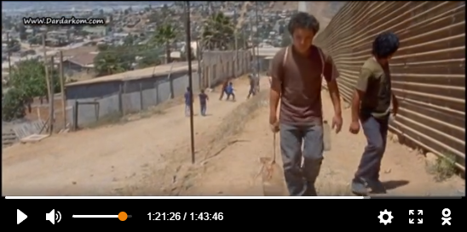
Apartado 8. Herramientas. Película La jaula de oro
Presentación Interdisciplinaria de Apertura:
https://drive.google.com/file/d/16C672wJY1wNPL8H2BUufT-rJU0NtZmMq/view?usp=sharing

Slide 13
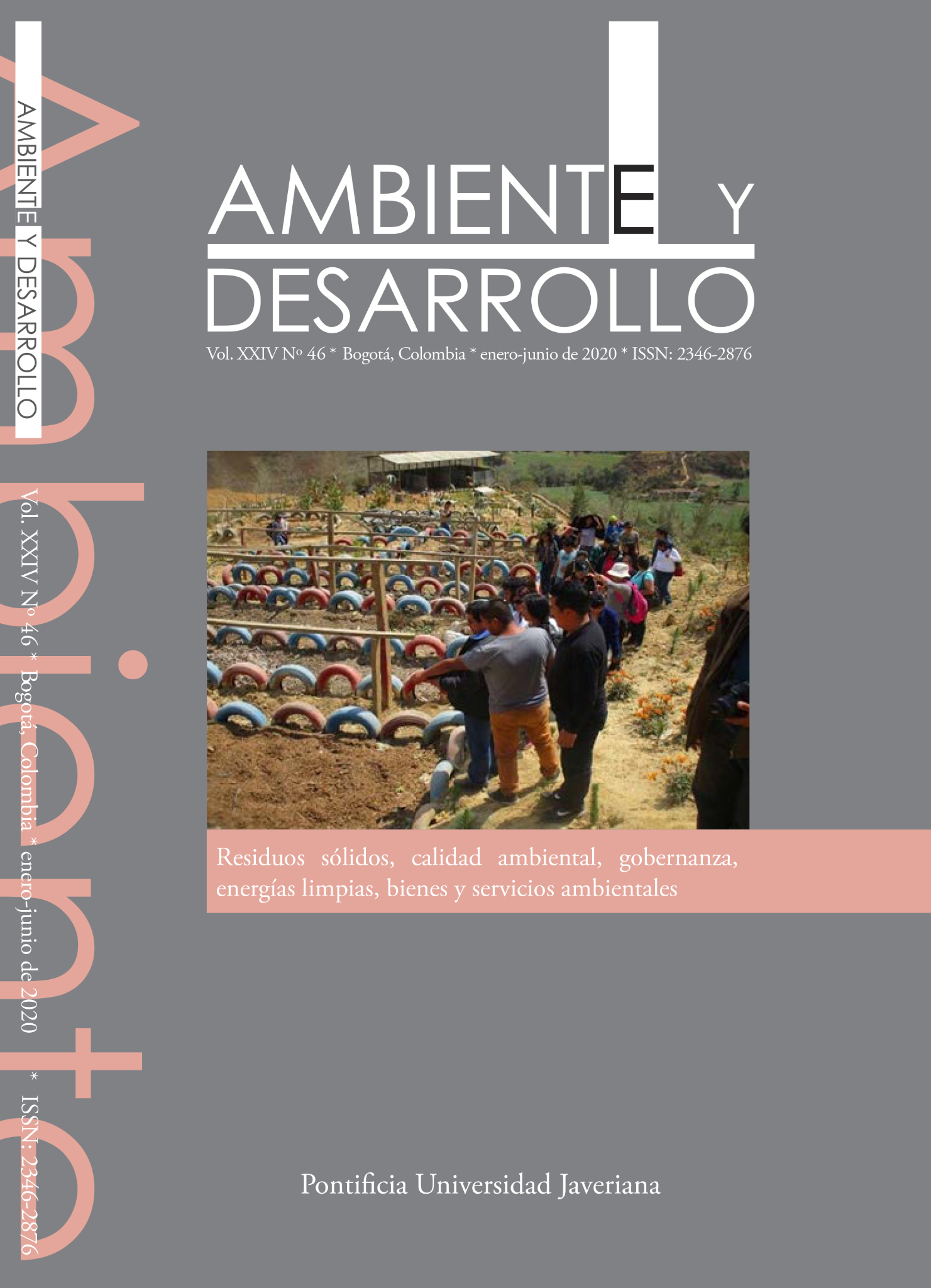
Apartado 8. Herramientas. Artículo científico
Cano-Torres, L.R. (2020). El impacto social de las energías limpias en comunidades vulnerables. La energía eólica en la comunidad zapoteca de Juchitán de Zaragoza, Oaxaca. Ambiente y Desarrollo, 24 (46). https://doi.org/10.11144/Javeriana.ayd24-46.isel

Slide 14
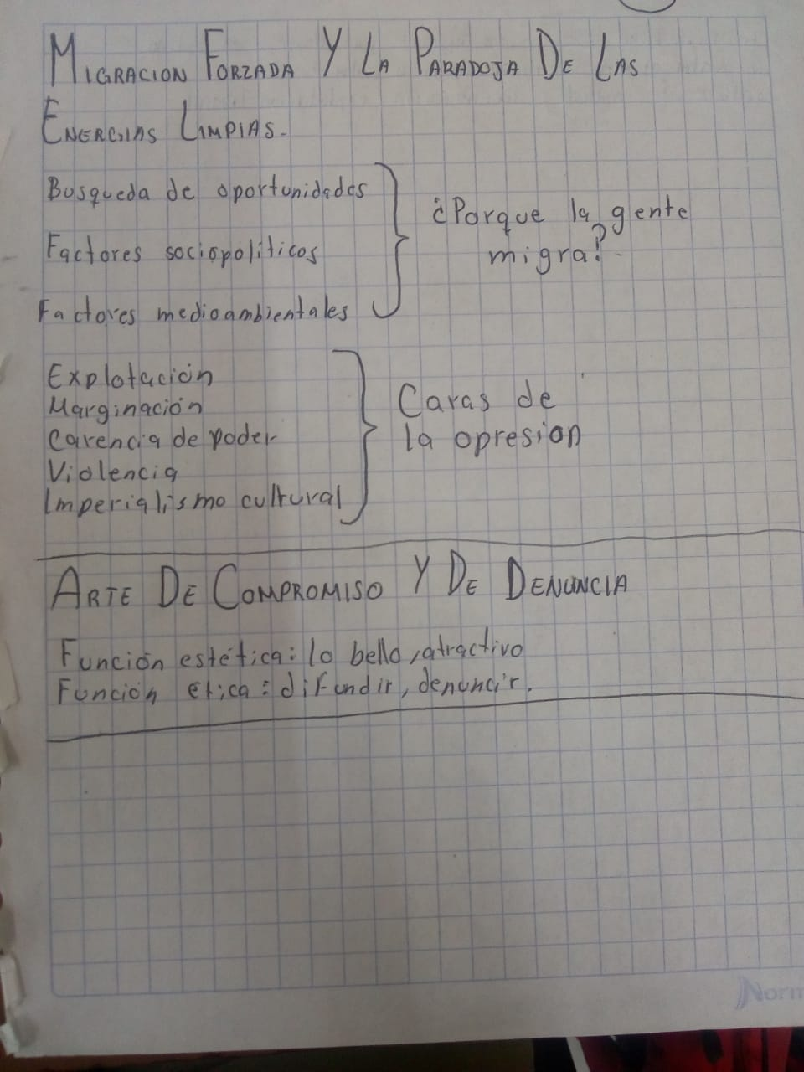
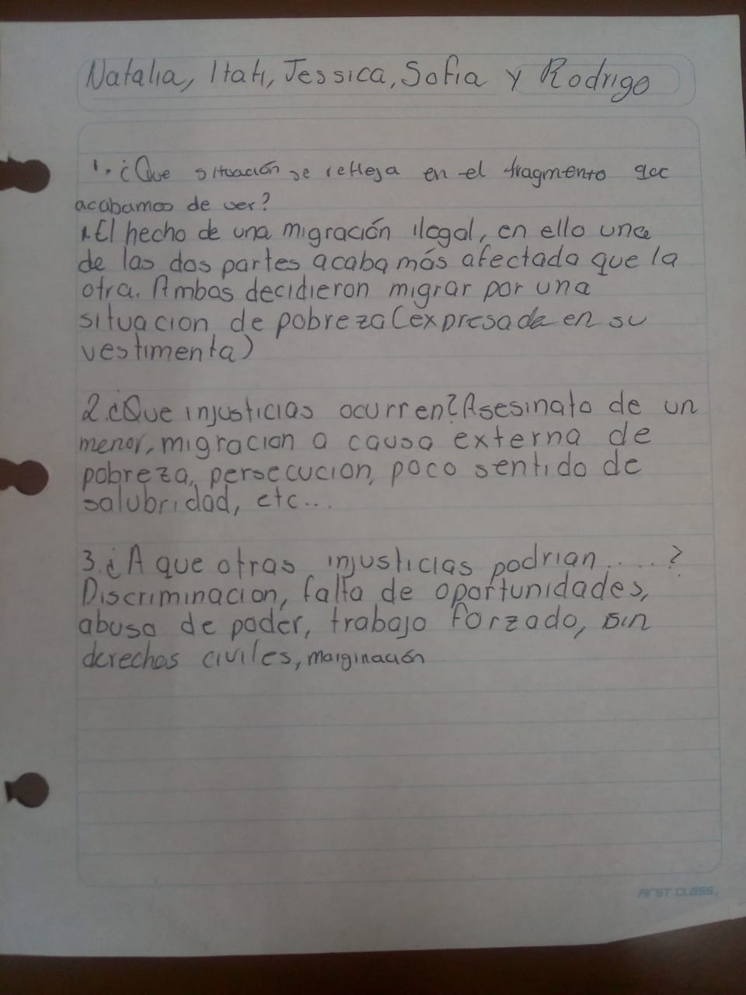
Apartado 8. Evidencias

Slide 15
Apartado 8. Lista de cotejo

Slide 16
Apartado 9. Actividad interdisciplinaria de desarrollo
9.1 Sesión interdisciplinaria de desarrollo. a. ¿Cómo se conectan los conceptos? b. Objetivo: Que los estudiantes encuentren las conexiones entre los conceptos clave de cada asignatura, de tal forma que los relacionen de forma concreta para comenzar a crear el diario de viaje. c. Grado: 6º. d. Fecha: 13 de febrero de 2023
9.2 e. Asignatura | Temas y conceptos clave | f. Fuentes de apoyo
Física IV | Conversión de energía Energía limpias | Cano-Torres, L.R. (2020). El impacto social de las energías limpias en comunidades vulnerables. La energía eólica en la comunidad zapoteca de Juchitán de Zaragoza, Oaxaca. Ambiente y Desarrollo, 24 (46). https://doi.org/10.11144/Javeriana.ayd24-46.isel

Slide 17
Pensamiento filosófico en México | Opresión estructural Explotación Marginación Carencia de poder Imperialismo cultural Violencia Grupos social Interseccionalidad | Young, Iris Marion, (2000), La Justicia y la política de la Diferencia, Madrid, Cátedra.
Literatura mexicana e iberoamericana | Injusticia social explotación grupo social denuncia conflicto perspectiva | Cano-Torres, L.R. (2020). El impacto social de las energías limpias en comunidades vulnerables. La energía eólica en la comunidad zapoteca de Juchitán de Zaragoza, Oaxaca. Ambiente y Desarrollo, 24 (46). https://doi.org/10.11144/Javeriana.ayd24-46.isel

Slide 18
9.3 g. Justificación: para que el diario de viaje sea un texto de denuncia verosímil es necesario que el personaje y la situación inicial del conflicto estén bien delimitados.
 | Productos parciales | Evaluación
9.4 h. Actividades de apertura Se explicarán los conceptos de justicia, opresión y grupo social, y se retomarán los conceptos de energías limpias, energía eólica, energía cinética y energía mecánica. (15 minutos) 9.5 i. Actividades de desarrollo Los alumnos, organizados en equipo, realizarán un organizador gráfico en el que se identifiquen y relacionen los actos opresivos con la cara de la opresión a la que correspondan; luego establecerán a qué grupos sociales afecta. (25 minutos) 9.6 j. Actividades de cierre Se hará la puesta en común de las relaciones establecidas entre actos opresivos, caras de la opresión y grupos sociales vulnerables a ellos. (10 minutos) | Organizador gráfico. | Lista de cotejo

Slide 19
9.7 k. Descripción de lo que se hará con los resultados: A partir del organizador gráfico, cada equipo podrá comenzar a delimitar el conflicto que tendrá su historia (actos opresivos) y el grupo social al que pertenecerá el personaje con de su texto.
9.8 l. Análisis. Contrastación de lo esperado y lo sucedido: Para los alumnos fue relativamente sencillo relacionar los tipos de opresión, los actos opresivos y los grupos sociales que son más vulnerables ante ellos. Si bien en varios grupos sociales hay coincidencias, el organizador gráfico les ayudó a tener más claridad para comenzar a crear los elementos básicos de su diario de viaje y a relacionarlo con la implementación de una planta eólica.
9.9 m. Toma de decisiones. Se decidió que en la fase de delimitación de las características del personaje y del conflicto habría que recomendarles a los estudiantes no “saturarlo” de actos opresivos ni de pertenencia a más de dos grupos vulnerables, ya que eso implicaría dificultades para mantener la verosimilitud del diario de viaje, por lo complejo de manejar la tensión a lo largo del relato.

Slide 20
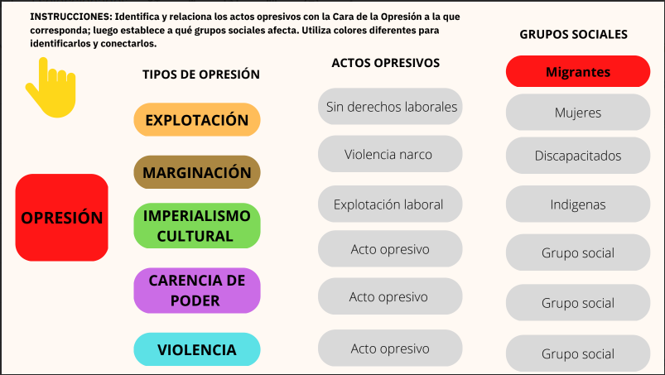
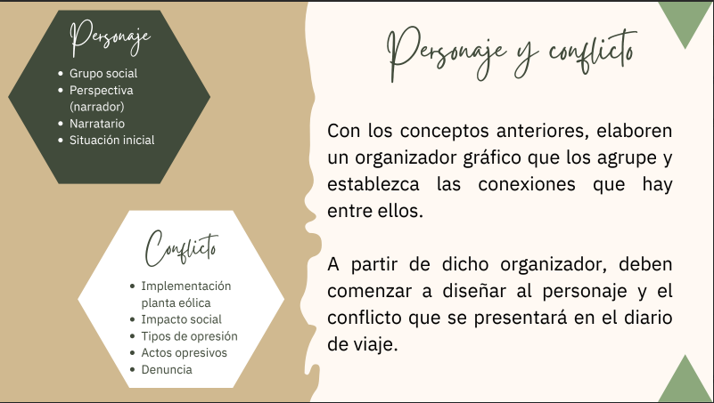
Apartado 9. Herramientas
Presentación Personaje y conflicto
https://drive.google.com/file/d/1urkKSmsyrBqZBLfq08diQxFce2_yFe87/view?usp=sharing

Slide 21
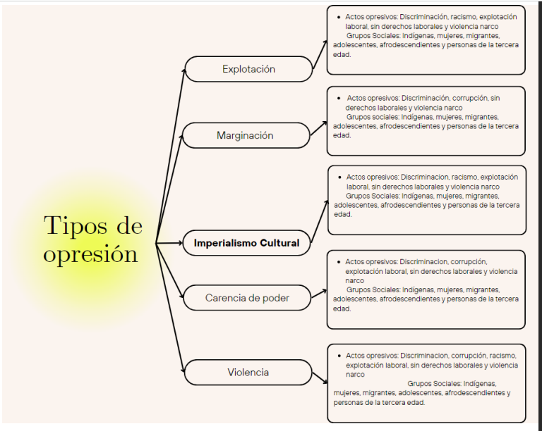
Apartado 9. Evidencias

Slide 22
Apartado 9. Lista de cotejo

Slide 23
Apartado 10. Actividad interdisciplinaria de desarrollo
10.1 Sesión interdisciplinaria de desarrollo. a. ¿Quién escribe el diario y cuál es su conflicto? b. Objetivo: Que los alumnos construyan un personaje y planteen los conflictos principales y los secundarios que aparecerán en sus diarios de viaje, como un texto literario que denuncie las injusticias y opresiones causadas por la implementación de una planta eólica. c. Grado: 6º. d. Fecha: 16 de febrero de 2023
10.2 e. Asignatura | Temas y conceptos clave | f. Fuentes de apoyo
Física IV | Componentes de un aerogenerador Conversión de energía eólica a eléctrica | Alvarenga, B. y Máximo A. (2010). Física General con experimentos sencillos. (4ª ed.). México: Oxford.

Slide 24
Pensamiento filosófico en México16 | Opresión estructural Explotación Marginación Carencia de poder Imperialismo cultural Violencia Grupos social Interseccionalidad | Young, Iris Marion, (2000), La Justicia y la política de la Diferencia, Madrid, Cátedra.
Literatura mexicana e iberoamericana | Literatura de denuncia Personaje Conflicto Narrador | Hernández C., O. (coord.), (2019). Guía de estudio. Literatura mexicana e iberoamericana. ENP. UNAM. https://drive.google.com/file/d/1qhIFE4tXeyabtslwfri_OpzQiJzyXloF/view?usp=drive_web&authuser=2
10.3 g. Justificación: Se requiere que los alumnos construyan al personaje, el conflicto y el narrador usando los conceptos clave ya reunidos en el organizador gráfico. Un buen planteamiento podría facilitar el desarrollo de los diarios de viaje.

Slide 25
 |  |  | Productos parciales | Evaluación
10.4 h. Actividades de apertura Se retomará el organizador gráfico elaborado en la sesión anterior y se explicará a los alumnos que, a partir de él, deben de comenzar a diseñar las características del protagonista de su diario de viaje (grupo o grupos sociales a los que pertenece), el conflicto (que debe de partir de la implementación de una planta eólica) y el tipo de narrador que contará la historia. (10 minutos) 10.5 i. Actividades de desarrollo Los alumnos se reunirán en equipos y comenzarán a pensar en los elementos que se les han señalado en la apertura. Los profesores asesorarán a cada equipo con sus ideas iniciales, haciendo la recomendación de que traten de mantener la verosimilitud en su relato. 10.6 j. Actividades de cierre Cada equipo expondrá su propuesta inicial y tanto el resto del grupo como los profesores darán una breve retroalimentación para que los proyectos se enriquezcan. |  |  | Construcción del personaje y situación inicial. | Lista de cotejo

Slide 26
10.7 k. Descripción de lo que se hará con los resultados: Una vez que los equipos tengan bien delimitado al personaje y la situación inicial del diario de viaje, podrán comenzar con la escritura del diario de viaje.
10.8 l. Análisis. Contrastación de lo esperado y lo sucedido: Se espera que los estudiantes logren delimitar adecuadamente a su personaje y la situación inicial, con ayuda de la interrelación de los conceptos identificados en la sesión. El diseño de la situación inicial debe ser coherente con el marco teórico y los conceptos clave involucrados. Para la mayoría de los equipos fue complicado aterrizar o concretar los conceptos y en el momento de la exposición se hizo más evidente que todavía faltaba redondear diversos aspectos del planteamiento general de las historias. También hubo algunas complicaciones en el trabajo colaborativo, ya que algunos estudiantes participaron poco con sus equipos y en la clase.
10.9 m. Toma de decisiones. Se les hizo notar a los jóvenes que éste era un primer planteamiento y que, dada la complejidad del proyecto, sería necesario ser más concretos y de forma verdaderamente colaborativa. Se sugirió asignar roles dentro de cada equipo, para facilitar un reparto más equitativo del trabajo. Igualmente, los profesores se mantuvieron dispuestos a resolver dudas y dar sugerencias. .

Slide 27
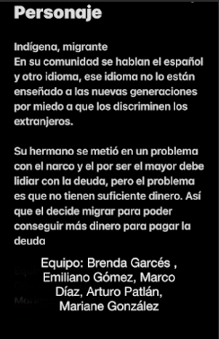
Apartado 10. Evidencias

Slide 28
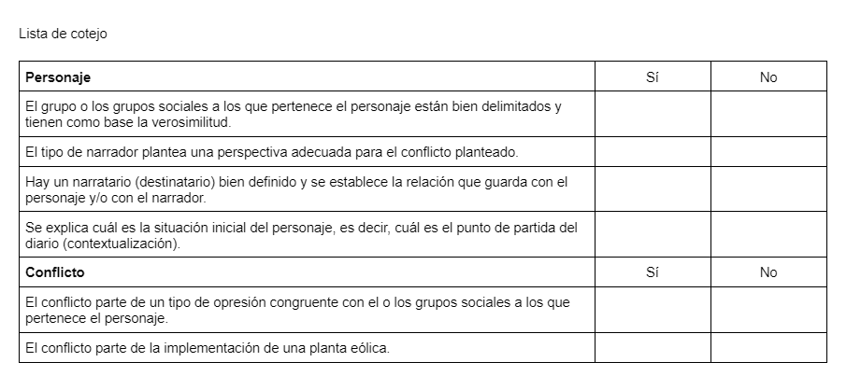
Apartado 10. Lista de cotejo

Slide 29
Apartado 11. Actividad por disciplina de desarrollo del proyecto
11.1 a. Actividad: “Prototipo de un aerogenerador” b. Objetivo: Determinar los componentes del aerogenerador para enriquecer con fenómenos físicos reales la narrativa de la denuncia social presente en el diario. c. Grado: 6to Área II d. Fecha: 27 de febrero 2023 11.2 e. Materia: Física IV Temas o conceptos: Circuito eléctrico, generador, voltaje, capacitancia, Potencia eléctrica, motor eléctrico 11.3 g. Justificación: Las plantas eólicas tienen un gran potencial para reducir la producción de emisiones y residuos, sin embargo, su mala implementación puede afectar a comunidades vulnerables. | f. Fuentes de apoyo Chao, J. (2021). Experts’ Predictions for Future Wind Energy Costs Drop Significantly. https://newscenter.lbl.gov/2021/04/15/experts-predictions-for-future-wind-energy-costs-drop-significantly/ Circuitos eléctricos http://www.objetos.unam.mx/fisica/circuitosElectricos/index.html

Slide 30
Sesión disciplinaria | Productos parciales | Evaluación
Extraclase. ● 11.4 h. Actividades de apertura Como antecedente, se realizó una sesión de investigación y formulación de hipótesis para el diseño de diferentes generadores (Energía Mecánica, Química, Eólica, Eléctrica). Posteriormente, se diseñó el prototipo considerando materiales de uso casero. ● 11.5 i. Actividades de desarrollo Se llevó el armado del prototipo en el cual se consideraron los siguientes Tipos de generadores; A) Conversión de Energía eólica a eléctrica. B) Conversión de Energía química eléctrica y luminosa. C) Conversión de Energía Mecánica a Energía Eléctrica y luminosa. (30 minutos) ● 11.6 j. Actividades de cierre Análisis y discusión de resultados, explicación del funcionamiento y en dado caso, el no funcionamiento. (15 minutos) | Diseño del prototipo Generador | Esquema Funcionamiento del prototipo Reporte científico

Slide 31
11.7 k. Descripción de lo que se hará con los resultados: Redacción de resultados mediante un informe científico.
11.8 l. Análisis. Contrastación de lo esperado y lo sucedido: Los alumnos reflexionaran sobre la factibilidad y eficiencia de este tipo de generadores y los factores que se tienen que considerar para su implementación. Aunque en algunos casos el análisis puede ser muy exhaustivo.
11.9 m. Toma de decisiones. Se requirió extender el tiempo de análisis y corrección de prototipos para llevar a cabo el armado del prototipo funcional. .

Slide 32
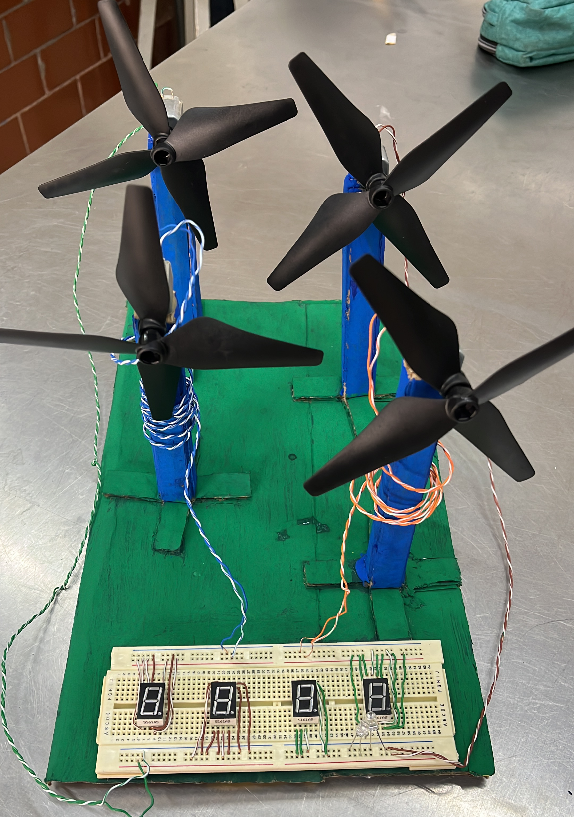
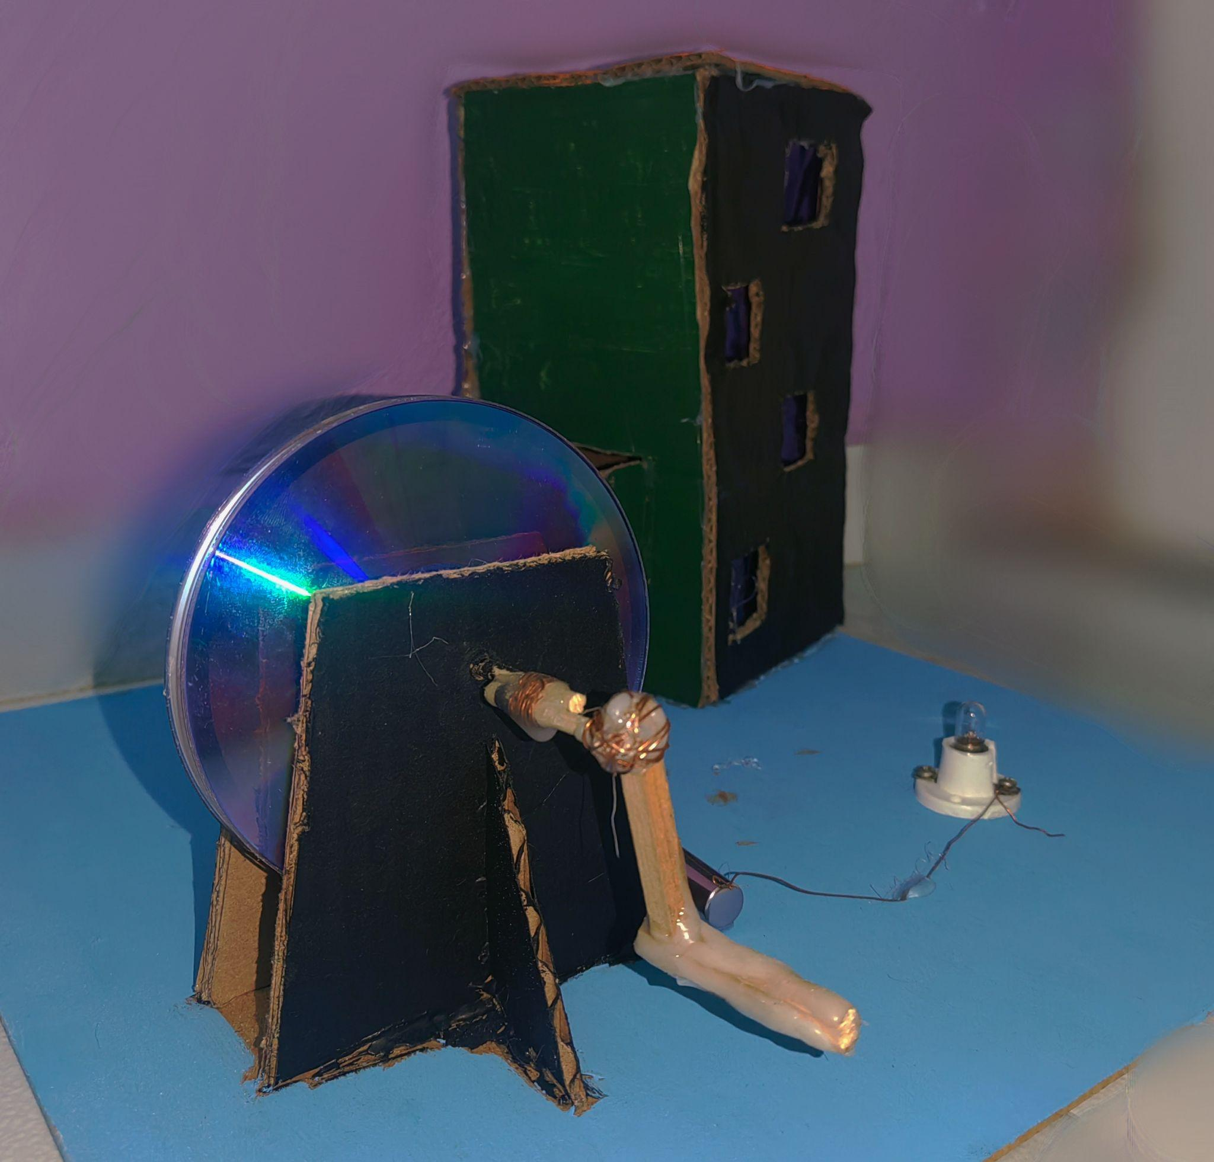
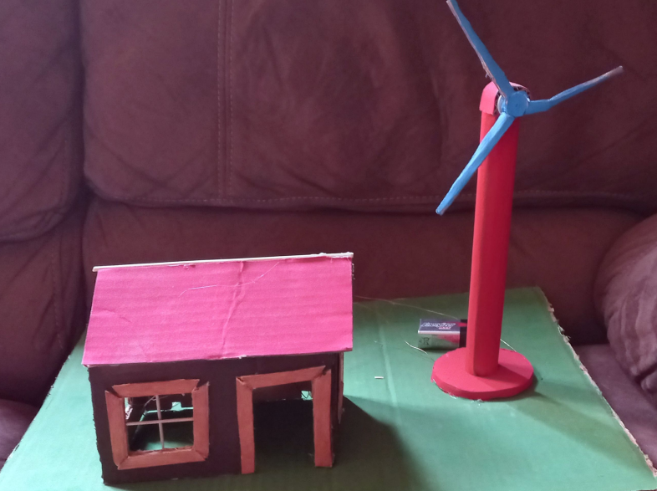
Apartado 11. Evidencias
Tipos de generadores; A) Conversión de Energía eólica a eléctrica. B) Conversión de Energía química eléctrica y luminosa. C) Conversión de Energía Mecánica a Energía Eléctrica y luminosa
A) B) C)

Slide 33
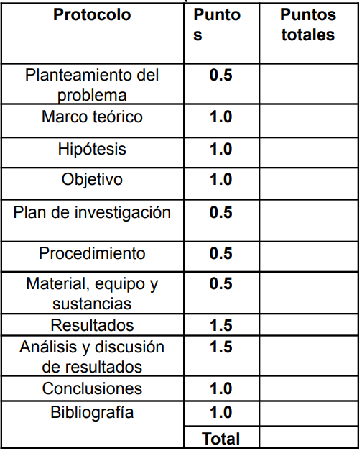
Apartado 11. Rúbrica de Informe científico

Slide 34
Apartado 11. Actividad por disciplina de desarrollo del proyecto
11.1 a. Actividad: ¿Cómo funciona un aerogenerador? b. Objetivo: Investigar cómo se integran cada uno de los componentes del aerogenerador para su funcionamiento. c. Grado: 6to Área I d. Fecha: 3 de marzo 2023 11.2 e. Materia: Física IV Temas o conceptos: Motor eléctrico, transformación de energía, generador y rotor. 11.3 g. Justificación: Para entender el impacto social de la implementación de una planta eólica se debe conocer su funcionamiento y la obra de ingeniería que implica. | f. Fuentes de apoyo Jutglar, Ll. Galan, M., (2011). Termotecnia. https://www.google.com.mx/books/edition/Termotecnia/Q00jez70tvMC?hl=es&gbpv=1 Abasolo, M., (2017). Guía práctica de los elementos finitos en estática.https://www.google.com.mx/books/edition/Gu%C3%ADa_pr%C3%A1ctica_de_elementos_finitos_en/dpY4DwAAQBAJ?hl=es&gbpv=1

Slide 35
Sesión disciplinaria | Productos parciales | Evaluación
Extraclase. ● 11.4 h. Actividades de apertura (10 minutos) Los alumnos presentarán lo que saben sobre el funcionamiento de los aerogeneradores. ● 11.5 i. Actividades de desarrollo (25 minutos) Con base en sus conocimientos previos realizarán una búsqueda en internet para conocer más acerca de los generadores. ● 11.6 j. Actividades de cierre (15 minutos) Presentarán un esquema con las partes fundamentales del aerogenerador con una pequeña descripción de su funcionamiento. | Esquema de un aerogenerador | Rúbrica Esquema completo Descripción del funcionamiento

Slide 36
11.7 k. Descripción de lo que se hará con los resultados: El esquema servirá para integrar los conceptos básicos en el diario de viaje de una forma sencilla, para que todos los lectores lo puedan comprender.
11.8 l. Análisis. Contrastación de lo esperado y lo sucedido: Se espera que los alumnos integren de una forma sencilla las partes del aerogenerador y su funcionamiento. Sin embargo, fue complicado esquematizar el aerogenerador, ya que está compuesto por diversas piezas que integran una unidad cuyo funcionamiento es complejo.
11.9 m. Toma de decisiones. Se decidió buscar videos para poder visualizar mejor las partes y su funcionamiento. .

Slide 37
Apartado 11. Actividad por disciplina de desarrollo del proyecto
11.1 a. Actividad: La opresión como fenómeno estructural de grupos sociales. b. Objetivo: Analizar el concepto de opresión entendido como un fenómeno estructural presente en las relaciones sociales y actos cotidianos de las personas. d. Fecha: 27 de febrero de 2023 11.2 e. Asignatura: Pensamiento filosófico de México Temas o conceptos: Corrientes actuales del pensamiento filosófico de México. Estudios de género. Opresión Explotación Marginación Carencia de poder Imperialismo cultural Violencia Grupos social Interseccionalidad 11.3 g. Justificación: Las injusticias sociales que sufren ciertos grupos, como los migrantes, no son siempre visibles e identificables plenamente. Es por ello necesario un análisis de las formas en tales grupos son oprimidos por dinámicas y actos sociales considerados normales. | f. Fuentes de apoyo Young, Iris Marion (1990). Justice and the Politics of Difference. Princeton University Press.

Slide 38
Sesión disciplinaria | Productos parciales | Evaluación
Trabajo extraclase: Se pedirá a los alumnos la lectura del Cap 3 de Young, Iris Marion (1990). Justice and the Politics of Difference. Princeton University Press. ● 11.4 h. Actividades de apertura (15 minutos) A partir de preguntas detonadoras como: ¿qué es un grupo social? ¿Qué tipos de injusticias conocen? ¿Cuál es la diferencia entre justicia y opresión? ¿Qué tipo de injusticias afectan en particular a los migrantes?, se realizará una lluvia de ideas para recuperar los conocimientos previos de los alumnos. (10 min) ● 11.5 i. Actividades de desarrollo (15 minutos) A partir de la lluvia de ideas y la lectura asignada, los alumnos elaborarán un organizador gráfico que incluya los conceptos principales para analizar los tipos de opresión que sufren los migrantes, tales como: marginación, explotación, carencia de poder, imperialismo cultural, violencia, fenómeno estructural, grupos social, interseccionalidad. ● 11.6 j. Actividades de cierre (15 minutos) Se solicitará a los alumnos que expliquen su organizador gráfico haciendo énfasis en la manera en que relacionaron y clasificaron los conceptos clave. | Organizador gráfico | Rúbrica Inclusión de todos los conceptos indicados. Ortografía Pertinencia del contenido Correlación adecuada de los conceptos involucrados

Slide 39
11.7 k. Descripción de lo que se hará con los resultados: El organizador gráfico permitirá a los alumnos analizar el fenómeno de la opresión que sufren grupos sociales desaventajados, tales como los migrantes, así como distinguir y clasificar las distintas formas en que un grupo social puede ser oprimido. La comprensión de este fenómeno será importante para el diseño de los personajes y situación inicial del diario de viaje.
11.8 l. Análisis. Contrastación de lo esperado y lo sucedido: Se espera que los alumnos participen activamente, sean capaces de sintetizar la información de la lectura , como también identificar los conceptos principales y sus relaciones intrínsecas. No obstante, la lectura asignada es de nivel superior, por lo que en algunos pasajes hubo dificultades de comprensión. Pese a ello, los alumnos buscaron más información y ejemplos que le permitieron superar este obstáculo.
11.9 m. Toma de decisiones. Se decidió buscar más información y ejemplos que ayudarán a clarificar cómo opera la opresión como fenómeno estructural.

Slide 40
Apartado 11. Actividad por disciplina de desarrollo del proyecto
11.1 a. Actividad de desarrollo. ¿Qué nos cuentan los textos de compromiso social y de denuncia? b. Objetivo:En los textos literarios de compromiso social y de denuncia identificar los conflictos que reflejan, así como las características de los personajes, el espacio, el ambiente, el narrador, el narratario y su estructura. c. Grado: 6o. d: Fecha: 7 de febrero de 2023 11.2 e. Asignatura: Literatura mexicana e iberoamericana Temas o conceptos: literatura de denuncia conflicto estructura personajes espacio ambiente narrador narratario 11.3 g. Justificación: mediante el análisis de un cuento de denuncia, se espera que los estudiantes identifiquen los conceptos principales y, con ello, puedan construir el conflicto y los personajes de los que van a hablar en sus diarios de viaje. | f. Fuentes de apoyo Hernández C., O. (coord.), (2019). Guía de estudio. Literatura mexicana e iberoamericana. ENP. UNAM.

Slide 41
Sesión disciplinaria | Productos parciales | Evaluación
Trabajo extraclase: ● 11.4 h. Actividades de apertura Se pedirá a los alumnos que participen señalando qué tipo de injusticias sociales o circunstancias se pueden ver reflejadas en un texto de compromiso social o de denuncia. (10 minutos). ● 11.5 i. Actividades de desarrollo Se pedirá a los alumnos que lean las pp.158-161 y 169-170 de la Guía de estudio y que, en equipos, realicen un organizador gráfico con los conceptos más importantes. (25 minutos) ● 11.6 j. Actividades de cierre Se hará la puesta en común de los conceptos incluidos en los organizadores gráficos y se resolverán dudas. Se señalará que estos aspectos deben de estar bien delimitados para escribir el diario de viaje. (15 minutos) | Organizador gráfico | Lista de cotejo Identificación de los conceptos señalados Claridad en el acomodo de la información Ortografía

Slide 42
11.7 k. Descripción de lo que se hará con los resultados: A partir del organizador hecho se espera que los alumnos puedan leer textos de denuncia y analizar los conceptos vistos en esta sesión.
11.8 l. Análisis. Contrastación de lo esperado y lo sucedido: Los alumnos se interesaron por este tipo de textos y por las injusticias sociales que denuncia. Lograron identificar los aspectos señalados en textos que posteriormente se leyeron y definir estos elementos formales y en el diario de viaje que estaban escribiendo.
11.9 m. Toma de decisiones: Se considera que los alumnos harán el análisis de otros textos de denuncia de manera independiente (sin la guía de la profesora) y que en clase se hará la puesta en común para verificar si hay todavía algún aspecto que haya que repasar.

Slide 43
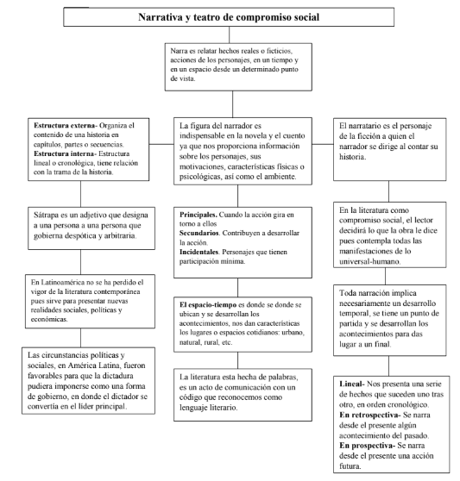
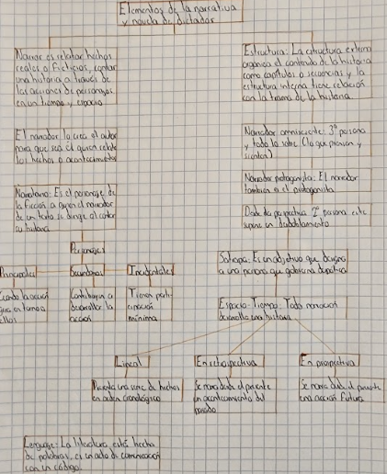
Apartado 11. Evidencias

Slide 44
Apartado 11. Lista de cotejo

Slide 45
Apartado 12. Actividad interdisciplinaria de cierre de proyecto
12.1 Sesión interdisciplinaria de cierre. Presentación del diario de viaje (en la feria escolar) b. Objetivo: Los alumnos presentarán al público su diario de viaje finalizado. Explicarán los elementos de su proceso creativo, como el orígen de sus personajes, características y conflicto. Harán explícito la manera en que su narración revela distintas situaciones y actos opresivos padecidos por los migrantes y, en general, por grupos sociales oprimidos. Evaluarán hasta qué punto las energías sustentables generan bienestar. c. Grado: 6° Grado Fecha: 25 de marzo
12.2 e. Asignatura | Temas y conceptos clave | f. Fuentes de apoyo
Física IV | Energías limpias Aerogenerador Circuito eléctrico

Slide 46
Pensamiento filosófico en México | Opresión estructural Explotación Marginación Carencia de poder Imperialismo cultural Violencia Grupos social Interseccionalidad | Young, Iris Marion, (2000), La Justicia y la política de la Diferencia, Madrid, Cátedra.
Literatura mexicana e iberoamericana | Literatura de compromiso y de denuncia Verosimilitud Contexto de creación Narrador Narratario | Hernández C., O. (coord.), (2019). Guía de estudio. Literatura mexicana e iberoamericana. ENP. UNAM.
12.3 g. Justificación: Los alumnos deben obtener una comprensión amplia e interdisciplinaria del fenómeno de la migración. Deben ser capaces de reconocer la opresión como un fenómeno estructural de la sociedad y como causa de la migración y otros problemas. De igual manera, identificará lo paradójico de las energías sustentables, y el supuesto bienestar que conllevan.

Slide 47
 | Productos parciales | Evaluación
Trabajo extraclase: 12.4 h. Actividades de apertura (10 min.) Los profesores involucrados presentan una breve introducción sobre los propósitos y alcances del proyecto, su pertinencia en las distintas materias, y los principales pasos en su implementación. 12.5 i. Actividades de desarrollo (20 minutos) Los representantes de cada equipo dan a conocer su diario finalizado. Explican el conflicto y desenlace de su historia, la cual es consistente con con la literatura de compromiso social y con los conceptos de opresión estructural. Hacen hincapié en que, no siempre las energías sustentables generan bienestar. Los alumnos narran su proceso creativo y las decisiones que tomaron para desarrollar un diario de viaje verosímil. 12.6 j. Actividades de cierre Los alumnos re-evalúan su comprensión de la migración a la luz de su diario de viaje. Reflexionan y toman conciencia de la migración como un fenómeno complejo y multi-factorial. Exponen sus conclusiones sobre la importancia de reconocer distintas formas de opresión y las consecuencias negativas de energías sustentables. | Antología de Diarios de Viaje | Lista de cotejo

Slide 48
12.7 k. Descripción de lo que se hará con los resultados: Los alumnos presentarán su diario de viaje finalizado y explicarán frente a un auditorio el conflicto central de su narración y cómo se conecta con los conceptos centrales de las distintas disciplinas que participan en el proyecto. Los alumnos serán capaces de identificar la complejidad del fenómeno migratorio y reconocer los distintos tipos de opresiones que sufren.
12.8 l. Análisis. Contrastación de lo esperado y lo sucedido: Los alumnos mostraron interés y motivación para presentar los resultados de su trabajo y por la temática abordada. Lograron crear historias y personajes verosímiles que ejemplifican muchas de las problemáticas que padecen los migrantes. Además, aportaron una reflexión sobre los aprendizajes desarrollados durante el proyecto, tanto en el aspecto conceptual como en el procedimental y actitudinal.
12.9 m. Toma de decisiones: Los alumnos mostraron iniciativa e independencia en la toma de decisiones sobre los roles que desempeñará cada miembro del equipo. Mediante un proceso de diálogo acordaron quién sería el presentador de cada diario de viaje.

Slide 49
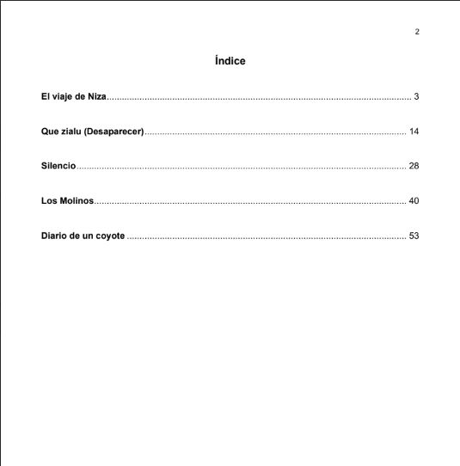
Apartado 12. Evidencias
Liga de la publicación de la Antología: https://www.calameo.com/books/00732731264050560608d

Slide 50
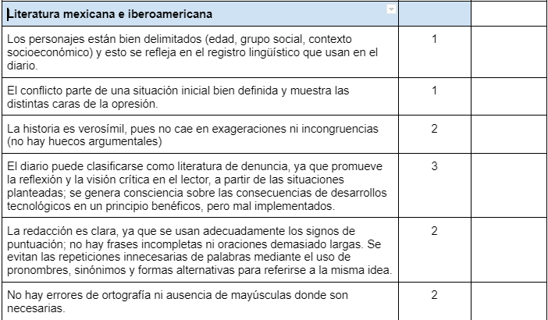
Apartado 12. Lista de cotejo

Slide 51
Apartado 13. Autoevaluación, coevaluación del proyecto, por parte de alumnos, maestros y autoridades
Alumnos: coevaluación del proyecto y autoevaluación del proyecto | Evaluación por parte de maestros y autoridades
Los profesores siempre nos estuvieron corrigiendo nuestros errores, nos resolvían nuestras dudas, nos daban sus críticas para mejorar partes del proyecto, y siempre estuvieron al pendiente de que todos lográramos entender cada estructura del proyecto. | Dr. Omar Avendaño. (Director General del Colegio) El proyecto desde su inicio fue producto de un curso para profesores, mismo que logró entusiasmar a los estudiantes y llegar a los resultados obtenidos. La Dirección felicita precisamente el hecho de que se superaron las expectativas planteadas.
La verdad sugeriría que se revisaran mejor los horarios para no dejar a alguna área menos incluida, pero de lo demás me parece que fue un buen proyecto por parte de los profesores. | Profa. Geovana González. (Coordinadora de Preparatoria) Excelente integración de los maestros y sobre todo de los alumnos de todas las áreas. Buen equilibrio de los contenidos para lograr el interés de todos. Excelente enfoque de cada área. Felicidades lograron en la exposición el interés de sus compañeros de los otros grados y padres de familia.
En mi caso particular [el principal logro] fue el aprender un poquitito más de las comunidades marginadas del país y adentrarme un poco en las dificultades que sufren las personas migrantes. En general siento que -en caso de realmente analizarlo-, puede ser un buen proyecto para aprender a NO idealizar nada (ej, energías limpias y a la propia gente), además tratar temas de opresión abre un abanico de perspectivas que puede ser muy útil para nuestro futuro y para considerar a los demás.

Slide 52
Apartado 13. Autoevaluación, coevaluación del proyecto, por parte de alumnos, maestros y autoridades
Autoevaluación por parte de profesores
Prof. Adrián García. Se cumple el objetivo de reflexionar sobre las causas y consecuencias de la migración forzada y la paradoja que resulta de la implementación de una tecnología, en principio benéfica, pero su mala implementación conlleva a injusticias sociales.
Profa. Nadia García. Desde mi punto de vista, el proyecto cumplió con su objetivo principal en el cual se considera examinar los efectos de la migración forzada por la implementación de una planta eólica, obteniendo un diario de viaje que refleja la comprensión de los conceptos para lograr integrarlos en un trabajo interdisciplinario.
Prof. Guillermo Torices El propósito central del proyecto era que los alumnos reconocieran la profunda complejidad de la migración y las injusticias que padecen. Esto se logró, aunque hay varios pasos perfectibles.
Profa. Ingrid Luna. Considero que el trabajo realizado fue bueno y entusiasta. Sin duda, sobre la marcha van surgiendo detalles y situaciones imprevistas, pero creo que la toma de decisiones fue buena y se logró el objetivo principal del proyecto.

Slide 53
Apartado 14. Lista de cambios
Con el fin de reunir los diarios de viaje escritos por todos los equipos, se decidió presentarlos en forma de antología y publicarlos en el sitio Calameo. De esa forma, se pudo difundir tanto a la comunidad del Colegio como a lectores externos.
Se solicitó a los estudiantes que crearan una presentación electrónica breve en la que se apoyaran para exponer su proyecto en la Muestra científica y cultural del Colegio. En ella, además de incluir una sinopsis sobre su diario de viaje, plasmaron lo que aprendieron, lo que les resultó interesante y los retos a los que se enfrentaron.
De manera complementaria, se llevó a cabo el armado de un prototipo muy simple de un aerogenerador, para reafirmar los conceptos de circuito eléctrico, potencia eléctrica, rotor y generador.

